Slide 1
JADE
Java Agent DEvelopment framework)

Slide 2
JADE
É um ambiente para desenvolvimento de aplicações baseada em agentes conforme as especificações da FIPA.
FIPA (Foundation for Intelligent Physical Agents)
Usado para interoperabilidade entre sistemas multiagentes totalmente implementado em Java.
Desenvolvido e suportado pelo CSELT Universidade de Parma na Itália

Slide 3
Características JADE
Plataforma distribuída de agentes:
  Pode ser dividida em vários “hosts” ou máquinas
  Utiliza RMI para comunicação entre máquinas
  Agentes são implementados como threads Java
  Agentes são inseridos dentro de repositórios de agentes chamados de containeres (Agent Containers)
  Provêm todo o suporte para a execução do agente.

Slide 4
Características JADE
Gerenciamento com interface visual
  GUI : Interface visual que gerencia vários agentes e containeres de agentes inclusive remotamente
Multi-Processado
  Suporte a execução de múltiplas, paralelas e concorrentes atividades de agentes - através dos modelos de comportamentos (Behaviours)

Slide 5
Características JADE
Transporte de mensagens
  Transporte de mensagens no formato FIPA-ACL
  Dentro da mesma plataforma de agentes
FIPA-ACL
  Similar ao KQML
    Knowledge Query and Manipulation Language
    KQML possui performativas reservadas e padrões que são pouco claros

Slide 6
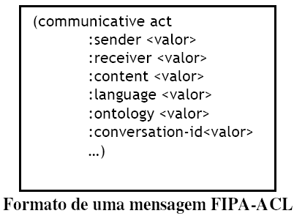
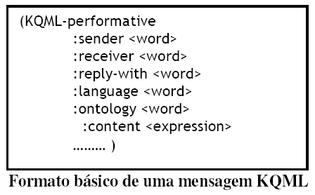
KQML | FIPA-ACL
Estrutura das mensagens

Slide 7
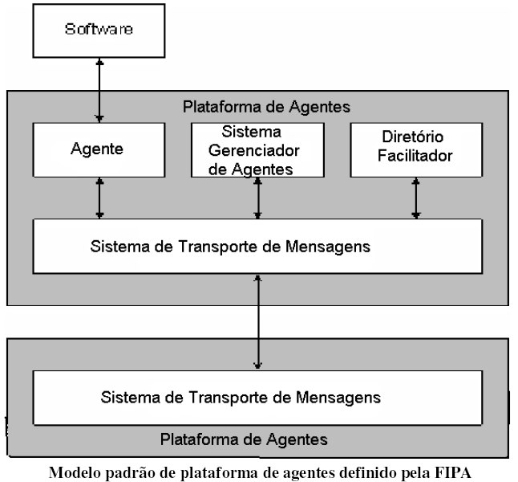
Modelo padrão definido pela FIPA

Slide 8
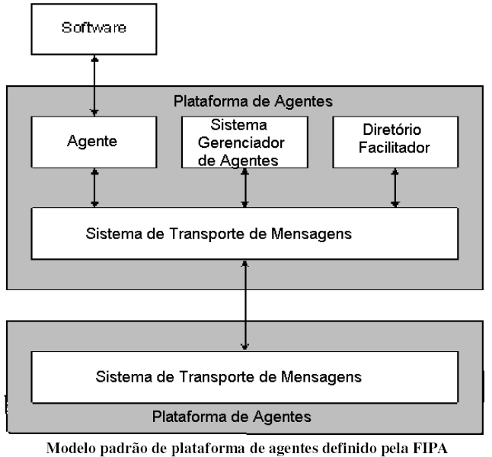
Modelo padrão
    Agente:
      É o agente propriamente dito
      Realiza toda sua comunicação com agentes.
      Envia e recebe mensagens e relacionas-se com aplicação externa (software).

Slide 9
Modelo padrão
    Sistema Gerenciador Agentes
      Agent Management System
      Supervisão do acesso
      Provê guia de endereços (white-papers)
      Controla ciclo-de-vida
      Responsável pela autenticação de agentes

Slide 10
Modelo padrão
    Diretório Facilitador:
      Provê o serviço de páginas amarelas
      (yellow-pages)

Slide 11
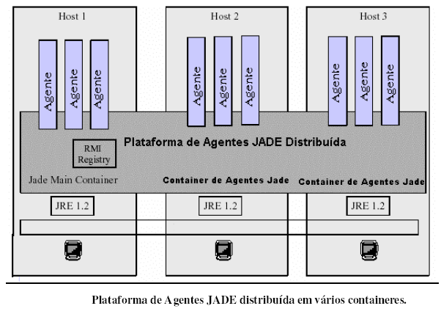
Estrutura Jade

Slide 12
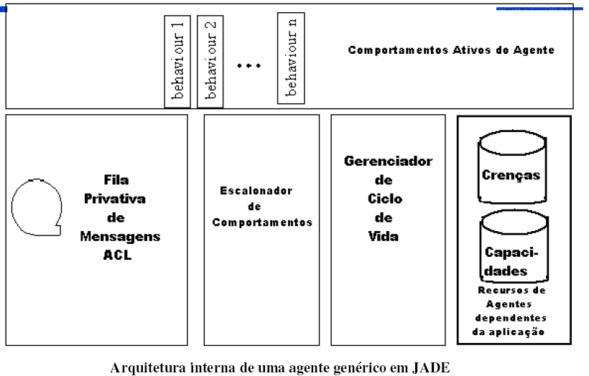
Arquitetura JADE

Slide 13
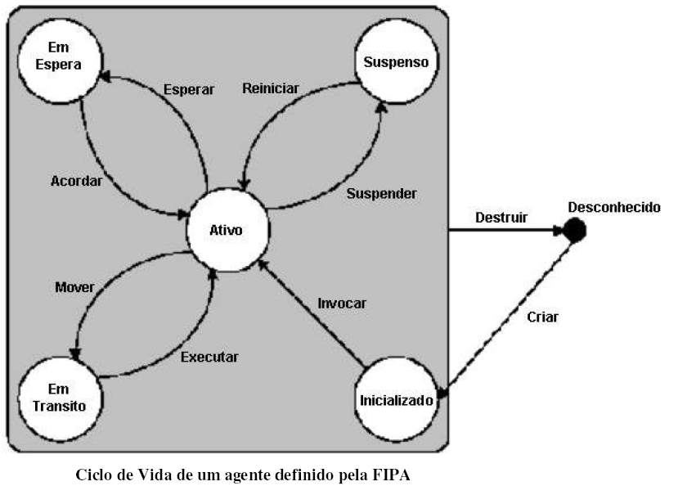
Ciclo de Vida

Slide 14
Ciclo de Vida
A troca de estados é feita por meio de métodos
  doActivate () : suspenso -> ativo
  doSuspend (): ativo | espera -> suspenso
  doWait () : ativo -> espera
  doWake () : espera->ativo
  doDelete () : ativo|suspenso|espera -> “deletado”
  doMove (Location destino)
  doClone (Location destino,String novoNome)

Slide 15
Principais métodos dos agentes
setup ()
addBehaviour (Behaviour comportamento)
send (ACLMessage mensagem)
ACLMessage receive ()

Slide 16
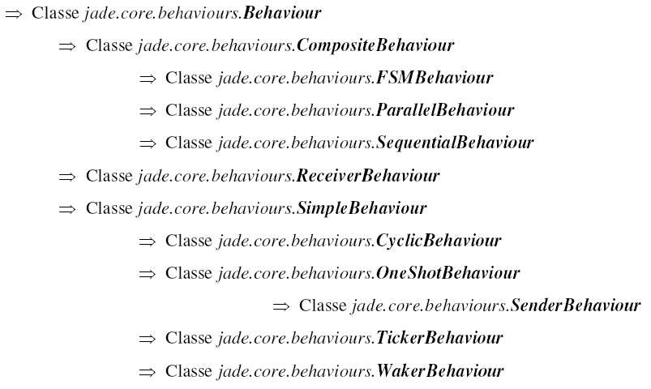
Comportamentos

Slide 17
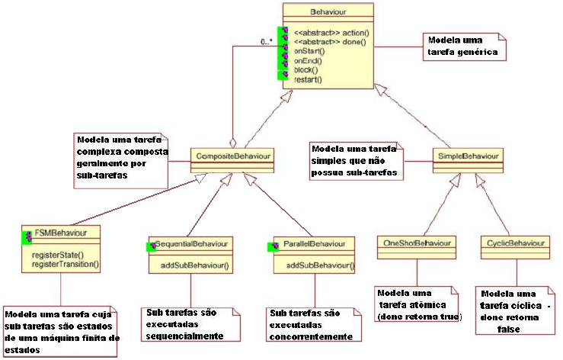
Hierarquia de Comportamentos

Slide 18
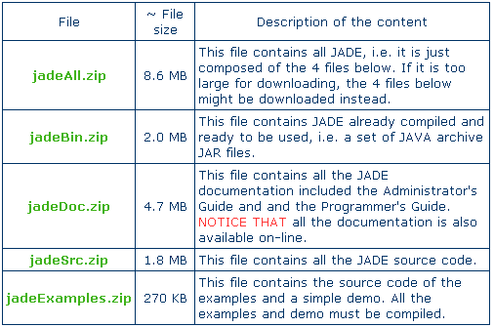
Instalação
Download:
  http://jade.cselt.it/

Slide 19
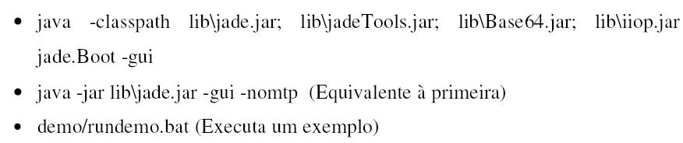
Execução
Apartir da pasta Jade:

Slide 20
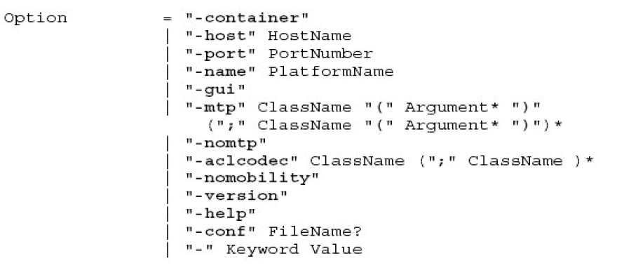
Execução

Slide 21
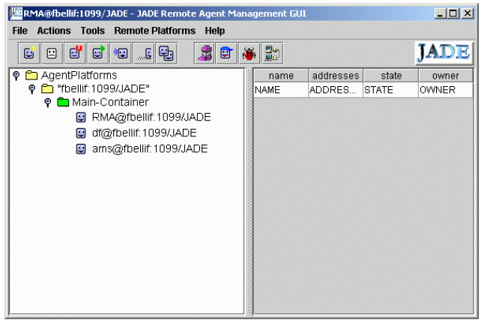
Interface RMA

